Slide 1
Лекция 11

Slide 2
Листы стилей XML
Язык XSL позволяет преобразовывать XML-документы в документы других типов, а также задает порядок их форматирования.
Принципы преобразования XML-документов описаны в разделе XSL Transformations (XSLT) спецификации XSL.
Средства, определяемые XSLT, позволяют конвертировать XML-код в HTML, PDF, ASCII-текст и другие типы документов.
Для форматирования документов в языке XSL предусмотрены специальные объекты и свойства. Они сообщают приложению о том, как следует разместить элементы XML-документа на странице.

Slide 3
Элементы, применяемые для форматирования, имеют стандартные имена, перед которыми указывается префикс пространства имен fo:
Приложение, поддерживающее XML и XSL, читает документ и связанный с ним лист стилей, а затем преобразует документ по правилам заданным с помощью XSL-выражений.
XSL-приложение представляет содержимое XML-документа в виде древовидной структуры, а затем по этой структуре строит целевой документ.
В частности, целевым может быть неструктурированный документ например HTML-страница или текстовый файл.

Slide 4
Листы стилей XSL, как и документ, с которым они связываются, представляются формате XML.
Листы стилей содержат шаблоны, описывающие древовидную структуру исходного документа.
Корневой элемент листа стилей XSL с именем xsl:stylesheet содержит атрибут xmlns:xsl
В качестве шаблонов выступают элементы именем xsl:template.
Элементы xsl:template с атрибутами определяют правила, по которым устанавливается соответствие между элементами XML и шаблонами листа стилей.

Slide 5
Инструкции по обработке фрагментов, соответствующих шаблонам, задаются с помощью подчиненных элементов, входящих в состав xsl:template
Имена этих подчиненных элементов начинаются с префикса xsl:.
Остальные компоненты элементов xsl:template представляют XML-выражения и данные, используемые при формировании выходного XML-документа.
Формат листа стилей XSL имеет вид:

Slide 6
<?xml version="1.0"?>
<xsl:stylesheet xmlns:xsl=“http://www.w3.org/TR/WD-xsl”>
<xsl:template match="имя_элемента">
<!— Действия для элемента с именем имя_элемента —>
<!— выбор подчиненного элемента с именем подчиненный_элемент —>
<xsl:apply-template select="подчиненный_элемент"/>
<!— Указание стиля -->
</xsl:template>
</xsl:stylesheet>

Slide 7
Ссылка на лист стилей XSL, содержащаяся в XML-документе, имеет следующий вид.
<?xml version="1.0"?>
<?xml-stylesheet type="text/xml“ href="XSLdocumentName.xsl"?>
…………………..
Рассмотрим пример с использованием XML.
Создадим XML файл my.xml
<?xml version="1.0"?>
<steps>
<step>
<name>Step1</name>
</step>
<step>
<name>Step2</name>
</step>
<step>
<name>Step3</name>
</step>
</steps>

Slide 8
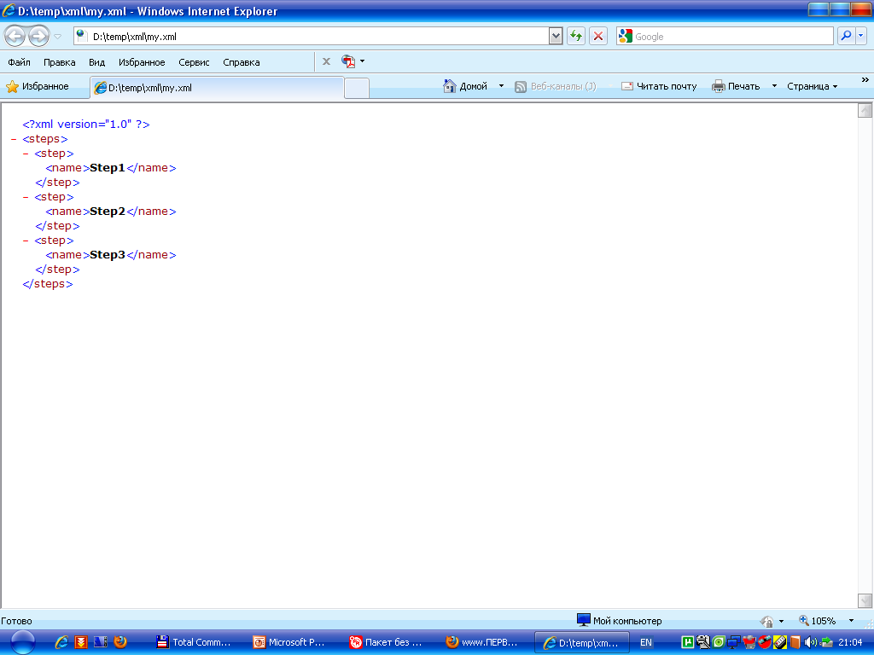
На экране браузера имеем

Slide 9
При отображении xml файла можно использовать технологию CSS. Тогда в файл
my.xml будет иметь вид
<?xml version="1.0"?>
<?xml-stylesheet type="text/css" href="my.css"?>
<steps>
<step>
<name>Step1</name>
</step>
<step>
<name>Step2</name>
</step>
<step>
<name>Step3</name>
</step>
</steps>

Slide 10
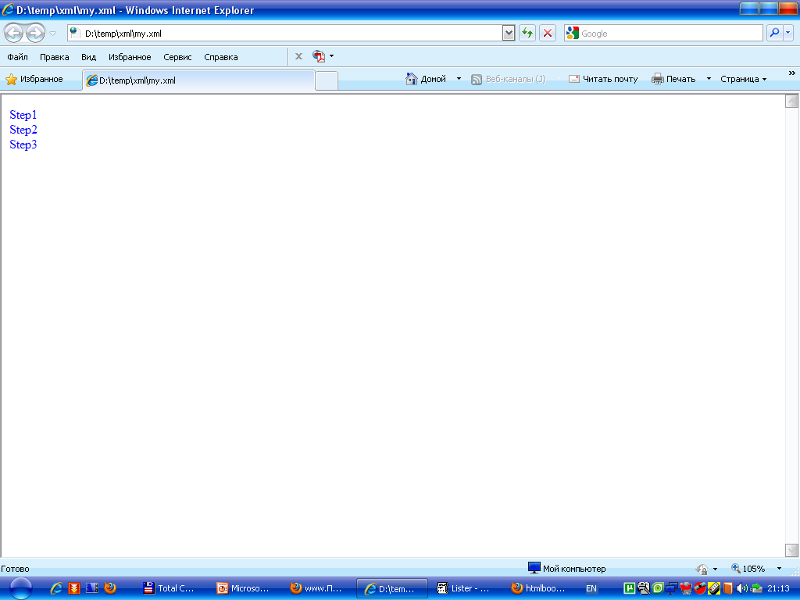
Файл my.css будет иметь вид
step
{
COLOR: blue;
DISPLAY: block
}
На экране получим

Slide 11
XML файл с DTD определением имеет вид
<?xml version="1.0"?>
<!DOCTYPE step
[
<!ENTITY home "www.firststeps.ru">
]
>
<steps>
<step>
<name>Step1</name>
<author>&home;</author>
</step>
<step>
<name>Step2</name>
<author>&home;</author>
</step>
<step>
<name>Step3</name>
<author>&home;</author>
</step>
</steps>

Slide 12
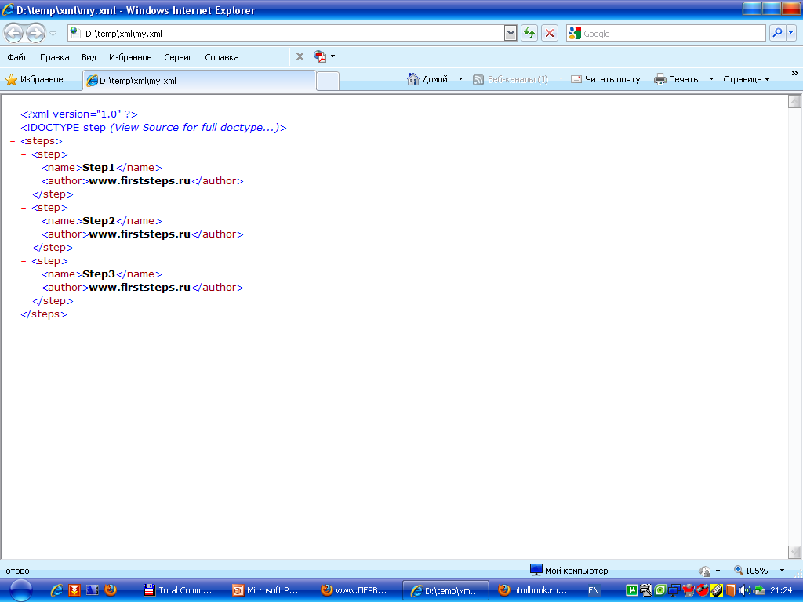
В браузере этот файл имеет вид

Slide 13
Рассмотрим использование вместо css xsl.
Для этого в xml файле сделаем ссылку на файл my.xsl
<?xml version="1.0"?>
<?xml-stylesheet type="text/xsl" href="my.xsl"?>
<note>
<head>Step1</head>
<head>Step2</head>
</note>
Файл my.xsl имеет вид
<?xml version="1.0"?>
<xsl:stylesheet xmlns:xsl="http://www.w3.org/TR/WD-xsl">
<xsl:template match="/">
<html>
<body>
<H1>Hello</H1>
<span style="color:red"> <xsl:apply-templates/> </span>
</body>
</html>
</xsl:template>

Slide 14
<xsl:template match="head">
<h1>Hello2</h1>
<xsl:apply-templates> </xsl:apply-templates>
</xsl:template>
<xsl:template match="note">
<h1>Hello1</h1>
<xsl:apply-templates> </xsl:apply-templates>
</xsl:template>
<xsl:template match="text()">
<h1>Hello3</h1>
<xsl:value-of select="."/> Вставка значения выбранного узла в виде текста
</xsl:template>
</xsl:stylesheet>

Slide 15
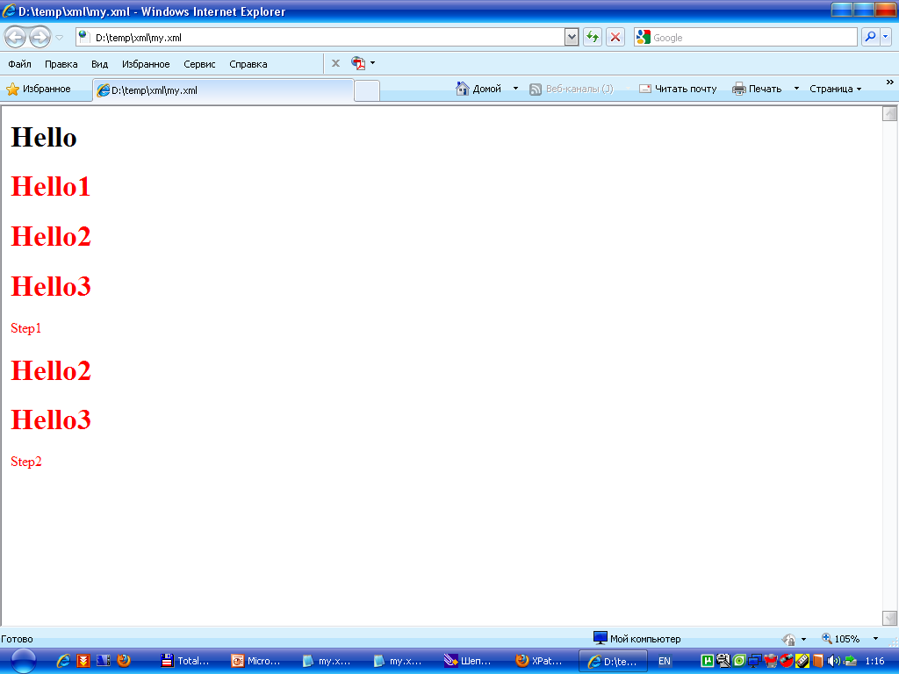
Браузер отобразит следующее

